Slide 1
Формирование коммуникативной компетенции у детей дошкольного возраста
Петрушина Т.Б. МБДОУ детский сад № 214

Slide 2
Коммуникативная компетентность детей дошкольного возраста — это владение конструктивными способами и средствами взаимодействия с окружающими людьми, умение общаться и посредством общения успешно решать возникающие игровые, познавательные, бытовые и творческие задачи.

Slide 3
Структура коммуникативной компетентности
Поведенческий компонент— это способ реагирования на конкретную ситуацию, выбор определенных норм и правил в процессе общения и для общения; это коммуникативные умения способы деятельности и опыт, который является образованием, интегрирующим в себя на уровне поведения и деятельности все проявления коммуникативной компетентности.
Мотивационно-личностный компонент— это потребность ребенка в общении, в процессе которого проявляются особенности его личности, непосредственно влияющие на содержание, процесс и сущность общения.
Когнитивный компонент— знания из области взаимоотношений людей (о смысле и ценности общения; о личностных качествах, которые ему способствуют или препятствуют; о чувствах и эмоциях, которые его сопровождают; о поведенческой стороне общения).

Slide 4
Коммуникативные
способности
Коммуникативные
умения
Компетентностный
подход
Коммуникативные
знания

Slide 5
Содержание
Аспекты
общения
Цель
Средства

Slide 6
Условия развития коммуникативной
компетентности дошкольника
создавать ситуации коммуникативной успешности
стимулировать коммуникативную деятельность, используя проблемные ситуации
устранять коммуникативные трудности
проводить коррекционную работу по совершенствованию развития начал коммуникативной компетентности с учетом индивидуальных особенностей детей, привлекая к данной работе педагога-психолога и семью
ориентироваться на «зону ближайшего развития» и повышение уровня коммуникативной успешности
мотивировать ребенка к выражению своих мыслей, чувств, эмоций, характерных черт персонажей при помощи слова и мимики
обеспечивать баланс между непосредственно образовательной деятельностью и самостоятельной деятельностью детей
моделировать и создавать игровые ситуации, мотивирующие дошкольника к общению со взрослыми и сверстниками
в процессе коммуникативной деятельности обеспечивать стратегию поддержки взаимодействий педагога с детьми, детей со сверстниками

Slide 7
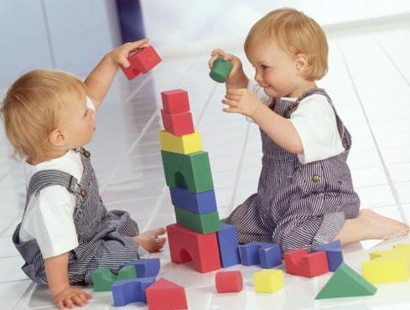
Образовательная область «Коммуникация»:
РАННЕЕ ДЕТСТВО
ЗАДАЧИ МЛАДЕНЧЕСКОГО ВОЗРАСТА:
Развитие речевого слуха, понимания обращённой речи,
накопление пассивного словаря;
Стимулирование овладения артикуляцией, предречевыми
вокализациями.
ЗАДАЧИ РАННЕГО ВОЗРАСТА:
Продолжать развивать пассивный и активный словарь;
Побуждать к общению на близкие ребёнку темы из
личного опыта;
Подводить к внеситуативному диалогу со взрослым;
Вовлекать в инсценировки, проговаривание слов в сказке.

Slide 8
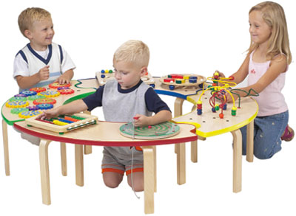
Образовательная область «Коммуникация»:
ДОШКОЛЬНОЕ ДЕТСТВО
ЗАДАЧИ МЛАДШЕГО ДОШКОЛЬНОГО ВОЗРАСТА:
Налаживать общение на разнообразные темы, в том числе выходящие за пределы наглядно представленной ситуации ;
Стимулирование инициативных высказываний, обращений к взрослому и сверстникам с просьбами и предложениями, строить высказывания из 2-3, затем 3-4 предложений;
Поощрение вопросов об интересующем явлении, при рассматривании картин, игрушек, предметов.
ЗАДАЧИ СТАРШЕГО ДОШКОЛЬНОГО ВОЗРАСТА:
Налаживание диалогического общения со сверстниками в совместных играх и на занятиях, использовать различные средства общения с учётом конкретной ситуации;
Обсуждать нравственные проблемы, связанные с понятиями о том, что такое хорошо, что такое плохо;
Побуждать к словесному творчеству;
Способствовать налаживанию скоординированного диалогического общения в процессе коллективных бесед.

Slide 9
Задачи речевого развития:
Обогащение словарного запаса;
Формирование грамматического строя речи;
Воспитание звуковой культуры речи;
Развитие связной речи,
овладение формами речи- диалога и монолога.

Slide 10
Формы обучения активизирующие общение:
Беседы педагога с детьми;
Игры: -дидактические, -подвижные,
-народные;
3. Инсценировки, игры- драматизации;
4. Занятия: -ИЗО, конструирование
Имитационные упражнения;
Обследование: -игрушек, -предметов,
-картин, -иллюстраций.

Slide 11
Всегда открыты для сотрудничества!

